Slide 1




TEMA 8
PRUEBAS DE COBERTURA
Integrantes :
Nicolas Donoso
Benjamín Cea
Cristian Huenchullanca

Slide 2
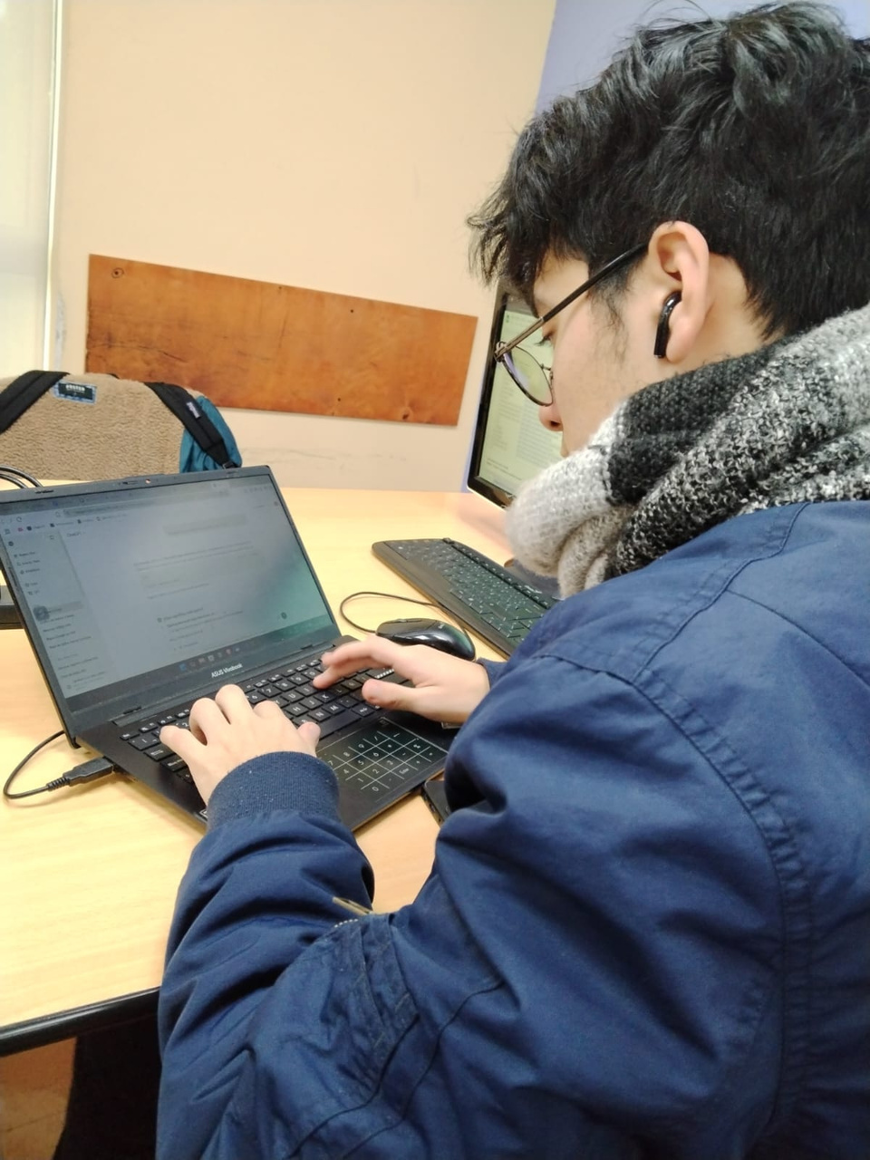
¿QUÉ SON LAS PRUEBAS DE COBERTURA?
Métrica que indica qué tan bien nuestras pruebas ejercitan el código.
Identificar partes del código que no han sido ejercitadas, lo que podría ocultar errores.
Notes:
Para comenzar, hablemos de qué son las pruebas de cobertura.
Las pruebas de cobertura no son pruebas en sí, sino una métrica que nos ayuda a saber qué tan bien nuestras pruebas que ya existen ejercitan el código.
Por ejemplo, si tenemos un conjunto de pruebas que cubren solo una parte del programa, eso significa que hay otras secciones que nunca se ejecutan durante las pruebas.
Esto es un problema, porque esas partes no ejercitadas podrían tener errores que no estamos detectando.

Slide 3





¿POR QUÉ ES IMPORTANTE?
Identificar Gaps
Mejorar Calidad
Feedback Rápido
Notes:
Ahora que entendemos qué es la cobertura de pruebas, veamos por qué es importante aplicarla en nuestros proyectos.
En primer lugar, nos ayuda a identificar gaps, o sea, vacíos en nuestras pruebas. Al medir la cobertura, podemos saber qué partes del código no están siendo probadas en absoluto, lo que nos permite enfocarnos en ellas y evitar errores ocultos.
En segundo lugar, nos permite mejorar la calidad del software. Un mayor nivel de cobertura se traduce en mayor confianza de que el código funciona como se espera.
Y por último, algo muy valioso en los equipos de desarrollo: el feedback rápido. Al integrar herramientas de cobertura con nuestro entorno de pruebas, podemos obtener resultados inmediatos que nos dicen si una parte nueva del código ya está cubierta o no.

Slide 4

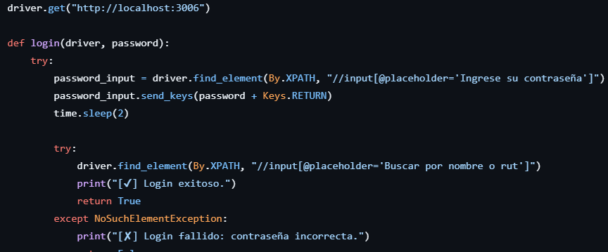
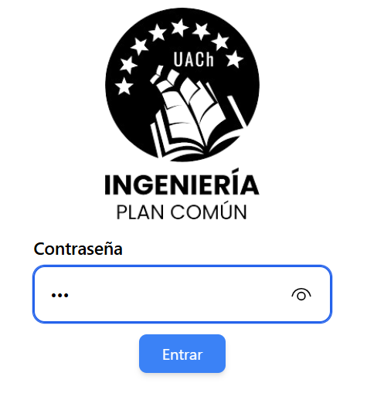

PYTEST Y SELENIUM
Pytest : Un framework de pruebas para Python que simplifica la escritura y ejecución de tests. Lo usamos para estructurar nuestros casos de prueba.
Selenium : Permite simular la interacción de un usuario con una página web, como hacer clic en botones, llenar formularios y navegar entre páginas.

Slide 5


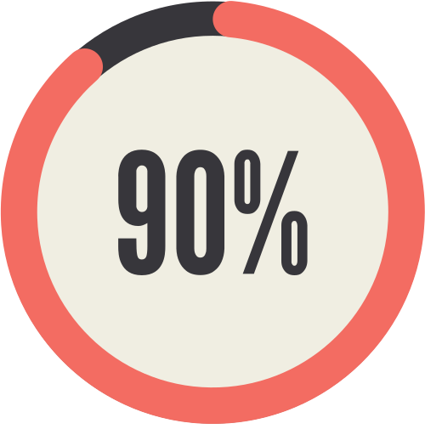

COVERAGE
¿Por qué usarla?
Ayuda a identificar qué partes del código no están siendo probadas, lo que reduce el riesgo de errores no detectados.
Ventajas:
Genera informes detallados en HTML.
Fácil integración con frameworks de pruebas como Pytest o Unittest.
Permite mejorar la calidad del software al asegurar una cobertura más completa.

Slide 6
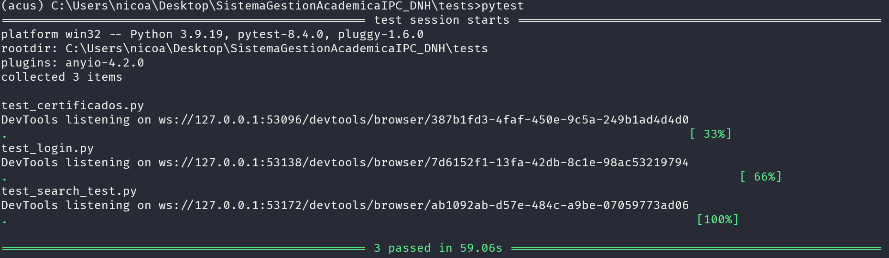
RESPUESTAS SIN COVERAGE

Slide 7

DEMOSTRACIÓN Y ANALISIS

Slide 8

CONCLUSIONES
Tenemos que las pruebas de cobertura
Es un Detector de Puntos Ciegos: Su principal valor es mostrar qué partes del código no se están probando, ayudando a identificar riesgos ocultos.
Guía la Mejora, No Garantiza Calidad: Una buena cobertura no asegura que las pruebas sean correctas, pero una baja cobertura sí garantiza que hay zonas de riesgo. Nos dice dónde enfocar nuestros esfuerzos.
Fomenta la Calidad y Confianza: Integrar esta métrica en el desarrollo permite hacer cambios en el código con mayor seguridad y promueve la creación de software más robusto y fiable.
Notes:
La Cobertura Mide el Alcance, No la Calidad.
Es una métrica fundamental para identificar qué partes de un sistema no han sido probadas. Sin embargo, no garantiza que las pruebas existentes sean correctas o efectivas. Es el punto de partida para el análisis de calidad, no el final.
Es una Herramienta Estratégica para la Reducción de Riesgos.
Medir la cobertura permite a los equipos de desarrollo enfocar sus recursos de manera inteligente, priorizando la creación de pruebas para las áreas más críticas o complejas del código que presentan "puntos ciegos".
Fomenta una Cultura de Calidad y Mejora Continua.
Integrar la medición de cobertura en el ciclo de desarrollo promueve la responsabilidad sobre el código, incentiva un mejor diseño de software (código más "testable") y actúa como una red de seguridad contra regresiones inesperadas

Slide 9
GRACIAS
POR SU ATENCION
:D

